Slide 1
Информационный вебинар для школьных координаторов региональной оценки по модели PISA: организационное сопровождение

Slide 2
Оценка по модели PISA
14 субъектов РФ
42 субъекта РФ
≈ 56 000 обучающихся
≈ 8 000 обучающихся

Slide 3
Исследование PISA для школ
Проведение оценки по модели PISA основано на технологиях и решениях исследования PISA для школ
Исследование PISA для школ уже проведено более чем
в 2200 школах в 10 странах мира.
Андорра
Бразилия
Бруней
Китайская Народная Республика
Колумбия
Мексика
Испания
Объединенные Арабские Эмираты
Великобритания
Соединенные Штаты Америки
Российская Федерация

Slide 4
Оценка по модели PISA
Подготовлен инструментарий исследования PISA для школ;
Завершено обучение учителей и тьюторов по поддержке работы учителей с оценкой образовательных результатов по модели PISA в рамках подготовки региональных проектных команд;
Отобраны ОО, которые примут участие в оценке по модели PISA;
Отобраны обучающиеся, которые примут участие в оценке по модели PISA.

Slide 5
Важные этапы проведения исследования
РК получает флеш-накопители от НЦИ;
ШК проводит диагностику компьютеров;
РК совместно со ШК составляют расписание;
РК направляет расписание в НЦИ;
РК передает флеш-накопители ШК;
ШК принимают участие в обучающем вебинаре 21.10.2019;
РК обеспечивает инструктаж ШК;
ШК вместе с техническим специалистом запускает программу «Janison Replay» для проведения проверки устройства;
ШК обеспечивает инструктаж организаторов в аудитории;
28.10.2019 – 15.11.2019 – проведение исследования.

Slide 6
Расписание
2 сессии в день:
9:00 – 12:30
13:30 – 17:00
Если в ОО несколько компьютерных классов, то нужно проводить сессии одновременно в каждой из этих аудиторий
Можно проводить исследование в течение нескольких дней (подряд)
Важно указать точный адрес проведения исследования в расписании
Если в ОО приняло участие менее 80% отобранных обучающихся, необходимо назначить дополнительную сессию

Slide 7
Важные аспекты проведения исследования
Обеспечение информационной безопасности материалов исследования*;
Строгое следование стандартизированным процедурам проведения международного исследования;
Обеспечение присутствия технического специалиста во время исследования;
Организация строгого контроля со стороны администрации ОО за подготовкой и проведением исследования;
* Соглашение о неразглашении

Slide 8
Важные аспекты проведения исследования
Исследование проводится в режиме offline;
Сеть Интернет должна быть отключена на протяжении всего периода проведения исследования PISA для школ;
Обязателен администраторский доступ;
Необходимо остановить работу антивирусных программ и программных межсетевых экранов;
Сбор и загрузка данных осуществляется после завершения ВСЕХ сессий в образовательной организации.

Slide 9
список материалов оценки по модели PISA
Флеш-накопители для проведения исследования PISA для школ (2 флеш-накопителя на каждую ОО, отобранную для проведения исследования PISA для школ);
Список учащихся, отобранных для исследования PISA для школ;
Коды доступа к исследованию;
Форма участия в исследовании PISA для школ;
Протоколы проведения исследования;
Соглашение о неразглашении данных.
Личный кабинет ФИС ОКО

Slide 10
коды исследования для проведения исследования
Запуск программы «Janison Replay» для проведения проверки устройства (за 3 дня до проведения исследования в ОО):
ПИН-код школы – для административных действий
Код сессии (для проведения проверки устройства)
Код доступа
День проведения исследования:
Код сессии (необходимо указать на доске)
Код доступа к тесту (код учащегося 1)
Код доступа к анкете (код учащегося 2)
* ПИН-код школы – для административных действий

Slide 11
Инструментарий исследования PISA для школ
Участники исследования выполняют задания на компьютере
Обучающиеся
Тест (на компьютере)
Анкета (на компьютере)
Администрация школы
Анкета
Выполнение заданий (2 часа) + анкетирование (≈ 30 минут).

Slide 12
расчет времени проведения исследования
Вид работы | Время на выполнение работы учащимися
Подготовка компьютерного класса (перед первой сессии) | ‑
Чтение инструкции «Тестирование» | 5 минут (примерно)
Ввод кода сессии и кода учащегося в программу тестирования и выполнение тренировочных заданий | 5 минут (примерно)
Тестирование | 120 минут (ровно)
Перерыв | 10 минут
Чтение инструкции «Анкетирование» | 5 минут (примерно)
Анкетирование | 30 минут (примерно)
Завершение работы, выход из программы | 5 минут (примерно)
Сбор попыток, загрузка на сервер (после всех сессий в ОО) | -
Всего | 3 ч (примерно)

Slide 13
Минимальные системные требования
Минимальные системные требования к компьютерам:
Операционная система Windows 7 и выше с пакетом обновления 1
1 ГБ оперативной памяти;
Процессор с частотой 1 ГГц;
1 ГБ свободного места на жестком диске;
работающий USB-порт.
Кроме этого, на компьютере должны быть установлены следующие пакеты:
Распространяемый пакет Visual C++ для Visual Studio 2015
Microsoft .NET Framework 4.7.2 автономный установщик для Windows

Slide 14
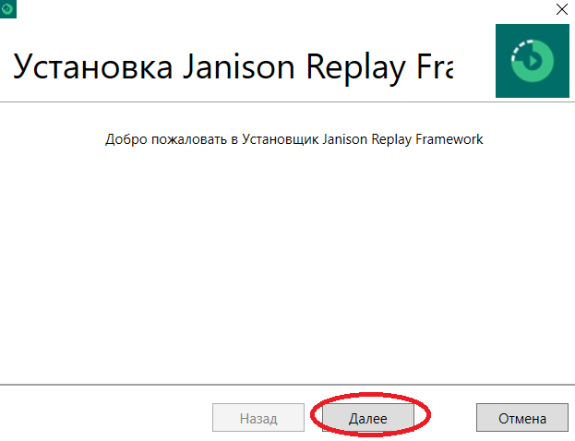
Установка приложения «Janison Replay Framework»
Из корневой папки флеш-накопителя запустите программу «Janison Replay Framework»». Нажмите на кнопку «Далее».

Slide 15
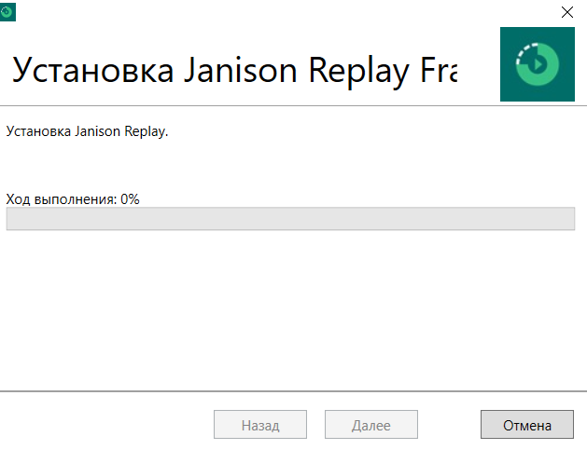
Установка приложения «Janison Replay Framework»
Дождитесь окончания установки «Janison Replay Framework».

Slide 16
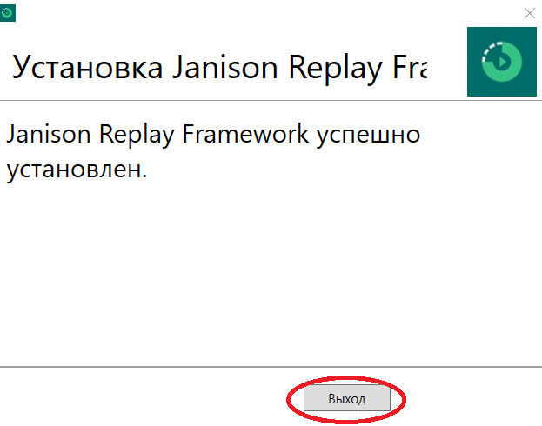
Установка приложения «Janison Replay Framework»
После успешной установки программы «Janison Replay Framework» нажмите на кнопку «Выход».

Slide 17
Техническая поддержка
:
Форум: http://help-fisoko.obrnadzor.gov.ru/pisa/
Адрес электронной почты: help2019@fioco.ru
Порядок обращения
ШК →РК →НЦИ

Slide 18
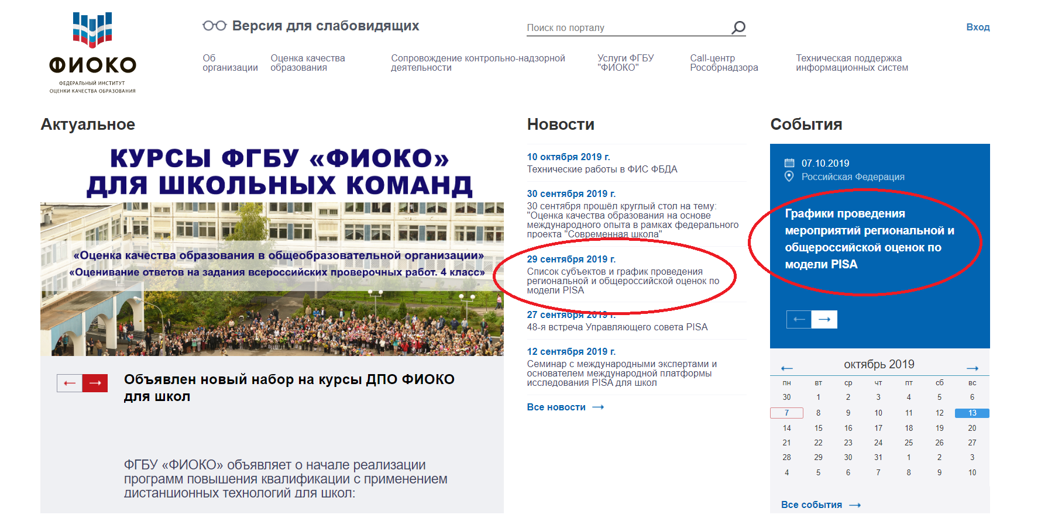
Официальный сайт: https://fioco.ru/pisa

Slide 19
Информационные материалы о международных сопоставительных исследованиях
Официальный сайт ФГБУ «ФИОКО»: https://www.fioco.ru/

Slide 20
Спасибо за внимание!

